Slide 1
Škola: Základní škola Kladruby Husova 203, Kladruby, 349 61 Číslo projektu: CZ.1.07/1.4.00/21.3668 Modernizace výuky
Autor: Petr Kindelmann
Název materiálu: Alexander Graham Bell
Šablona: III/2
Sada: III2_C.01
Předmět: Fyzika
Třída: VI.

Slide 2
Anotace: Tento výukový materiál je zaměřen na Alexandra Grahama Bella.
Prezentace doplňuje školní učivo, seznamuje žáky s vynálezci a vynálezy, motivuje žáky k zájmu o předmět, poukazuje na historické souvislosti a podporuje mezipředmětové vazby.
Klíčová slova:
Bell
telefon
decibel
křídlová loď

Slide 3
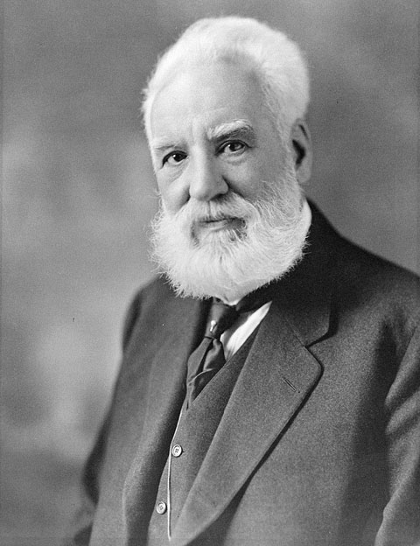
Alexander Graham Bell
Narozen 3. března 1847 ve Skotsku, zemřel 2. srpna 1922 v Kanadě.

Slide 4
Kdo byl Bell
Narozen 3. března 1847 ve skotském Edinburghu.
Zemřel 2. srpna 1922 v Novém Skotsku v Kanadě na srdeční infarkt.
Stal se profesorem na univerzitě v Bostonu.
Byl autorem mnoha vynálezů.
Svými vynálezy chtěl na univerzitě pomáhat především hluchoněmým dětem.
Založil americký koncern Bell Telephone.
Byla po něm pojmenována technická jednotka zvuku – decibel.

Slide 5
První pokusy s přenosem zvuku
Alexander Graham Bell chtěl původně vyvinout násobný telegraf - přístroj, který by umožnil najednou přenést více zpráv. Bell přístroj pojmenoval harmonický telegraf.
Na dovolené v roce 1874 v Ontariu Bell sestrojil ušní fonoautograf. Použil stéblo sena a ucho mrtvého muže. Když Bell mluvil do ucha, stéblo přenášelo zvukové vlny. Bell začal uvažovat o přenosu zvukového vlnění elektřinou.
2. června 1875 zjistil přenos zvuku mezi 2 píšťalami v různých místnostech. Bell vypozoroval, že se zvuk podobný hlasu přenáší i po přerušení proudu, který byl následně generován slabým magnetickým polem.

Slide 6
Telefon
Patent na vynález telefonu podal Alexander Graham Bell 14. 2. 1876. Ve stejný den o pár hodin později tak učinil i Elisha Gray. Patent obdržel Bell 7. 3. 1876.
V té době ještě přístroj neumožňoval přenášet hlas.
První přenos hlasu Bell uskutečnil 10. 3. 1876, kdy jeho spolupracovník Watson uslyšel z přístroje památná slova: "Pane Watsone, přijďte sem. Potřebuji vás."

Slide 7
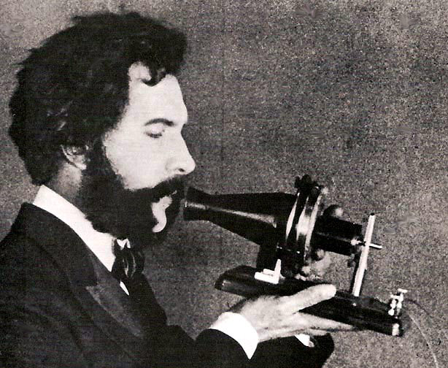
Bell mluví do svého telefonu

Slide 8
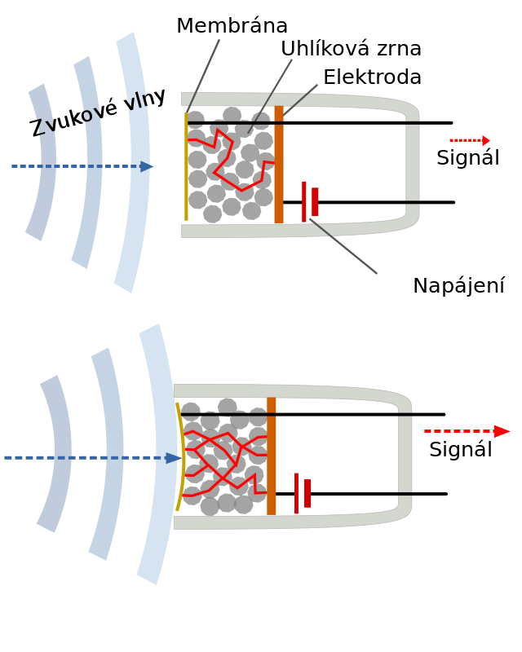
Princip
Bell použil membránu v mikrofonu i ve sluchátku. Membrána kmitala v blízkosti cívky navinuté na ocelovém magnetu. Toto spořádání bylo jednoduché a nepotřebovalo baterii ani na přijímací, ani na vysílací straně.
Tento indukční mikrofon byl málo citlivý a proto byl nahrazen uhlíkovým odporovým mikrofonem, který se bez podstatných změn užíval do konce minulého století.

Slide 9
Další výzkumy
Podílel se na 1. konstrukci gramofonu.
V roce 1891 testoval modely helikoptér.
Testoval draky - chtěl sestavit draka schopného nést člověka.
Podílel se na konstrukci prvních letadel.
Konstruoval křídlové lodě.
V roce 1918 sestrojil v té době nejrychlejší válečnou loď. Typ HD-4 dosahoval rychlosti téměř 115 km.h⁻¹.
Bell přišel s koncepcí přenosu zvuku pomocí optických vln.

Slide 10
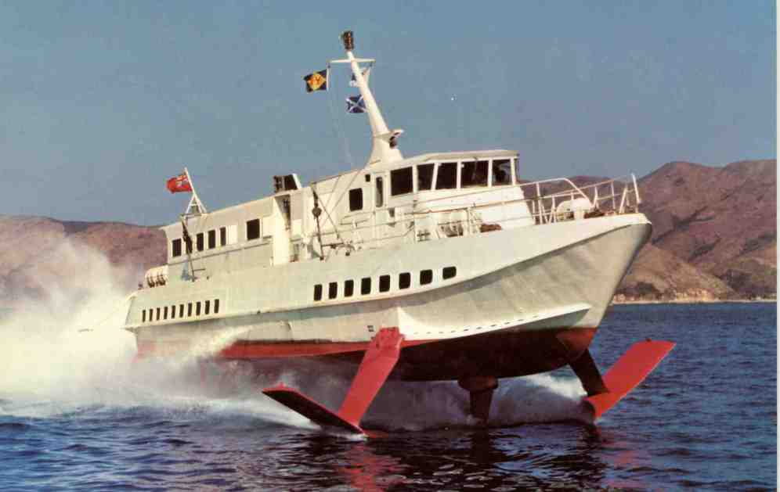
Křídlová loď

Slide 11
Zdroje
http://upload.wikimedia.org/wikipedia/commons/1/10/Alexander_Graham_Bell.jpg, 18.10.2012
http://cs.wikipedia.org/wiki/Alexander_Graham_Bell , 18.10.2012
http://upload.wikimedia.org/wikipedia/commons/thumb/0/03/Uhl%C3%ADkov%C3%BD_mikrofon.svg/640px-Uhl%C3%ADkov%C3%BD_mikrofon.svg.png , 18.10.2012
http://upload.wikimedia.org/wikipedia/commons/f/f4/Actor_portraying_Alexander_Graham_Bell_in_an_AT%26T_promotional_film_%281926%29.jpg , 18.10.2012
http://commons.wikimedia.org/wiki/File:Hydrofoil_old.jpg , 18.10.2012
http://wiki.knihovna.cz/index.php/Alexander_Graham_Bell , 18.10.2012

